Slide 1

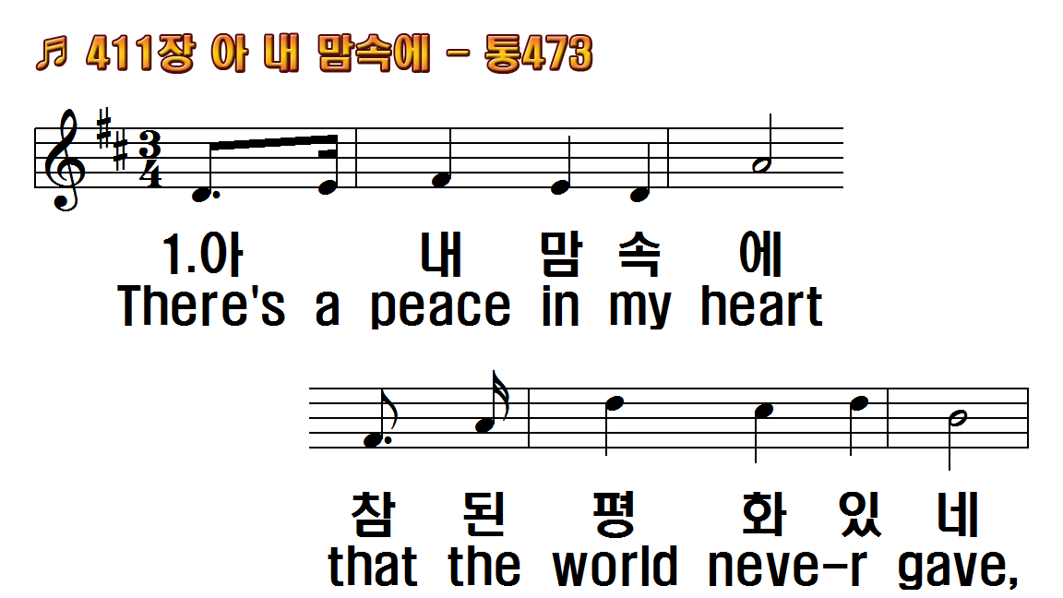
1.아 내 맘 속에 참된 평화 있네
2.이 귀한 평화 내가 받고 보니
3.주 날개 아래 내가 사는 동안
후.주가 항상 계셔 내 맘 속에
1.There's a peace in my heart
2.All the world seemed to sing
3.This treasure I have in a
R.Constantly abiding, Jesus

Slide 2
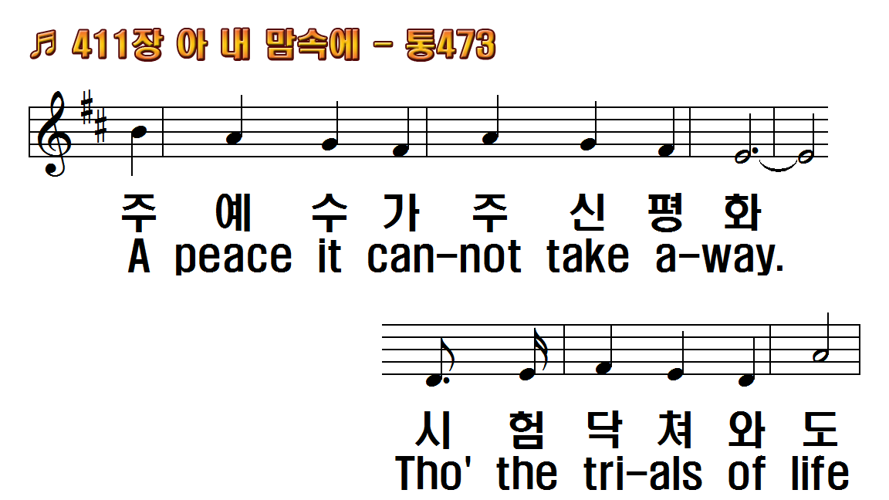
1.아 내 맘 속에 참된 평화 있네
2.이 귀한 평화 내가 받고 보니
3.주 날개 아래 내가 사는 동안
후.주가 항상 계셔 내 맘 속에
1.There's a peace in my heart
2.All the world seemed to sing
3.This treasure I have in a
R.Constantly abiding, Jesus

Slide 3
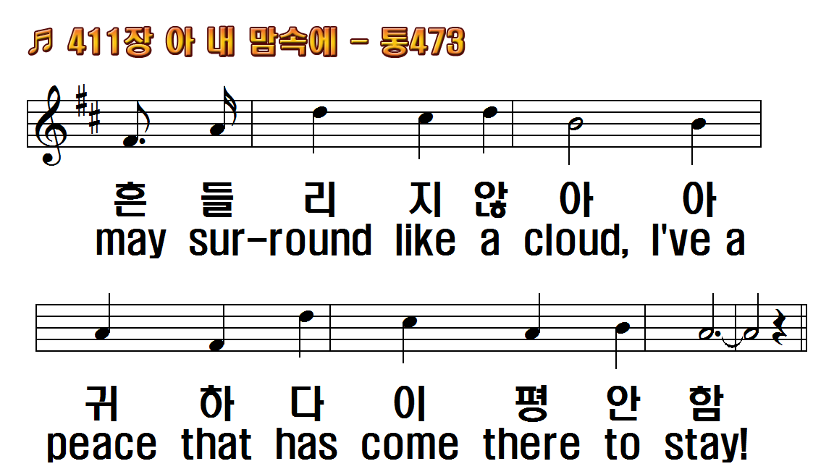
1.아 내 맘 속에 참된 평화 있네
2.이 귀한 평화 내가 받고 보니
3.주 날개 아래 내가 사는 동안
후.주가 항상 계셔 내 맘 속에
1.There's a peace in my heart
2.All the world seemed to sing
3.This treasure I have in a
R.Constantly abiding, Jesus

Slide 4
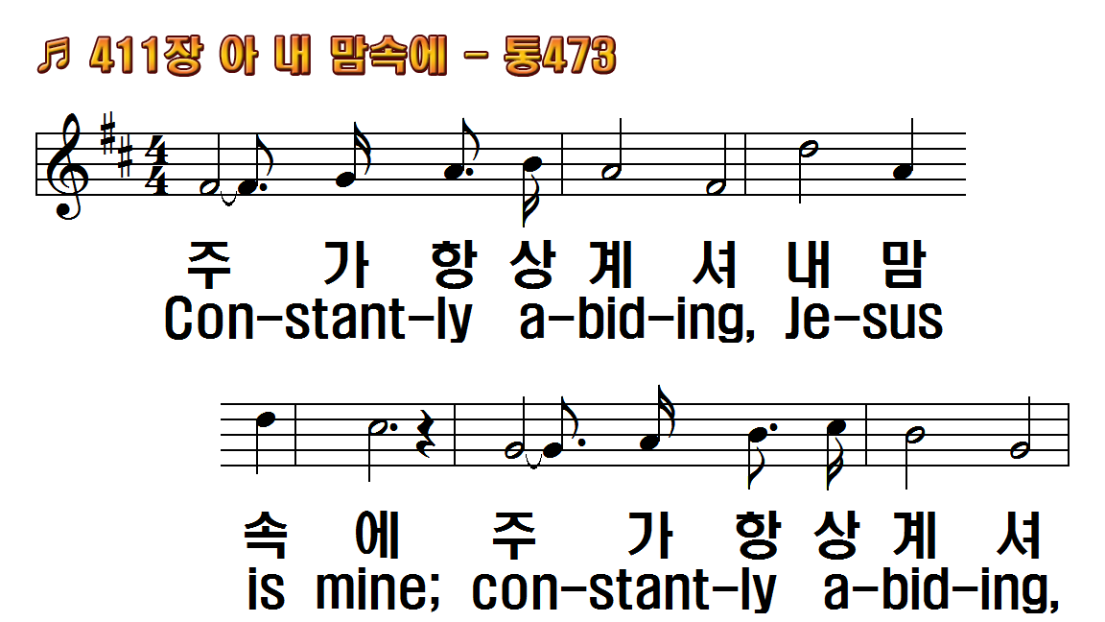
1.아 내 맘 속에 참된 평화 있네
2.이 귀한 평화 내가 받고 보니
3.주 날개 아래 내가 사는 동안
후.주가 항상 계셔 내 맘 속에
1.There's a peace in my heart
2.All the world seemed to sing
3.This treasure I have in a
R.Constantly abiding, Jesus

Slide 5
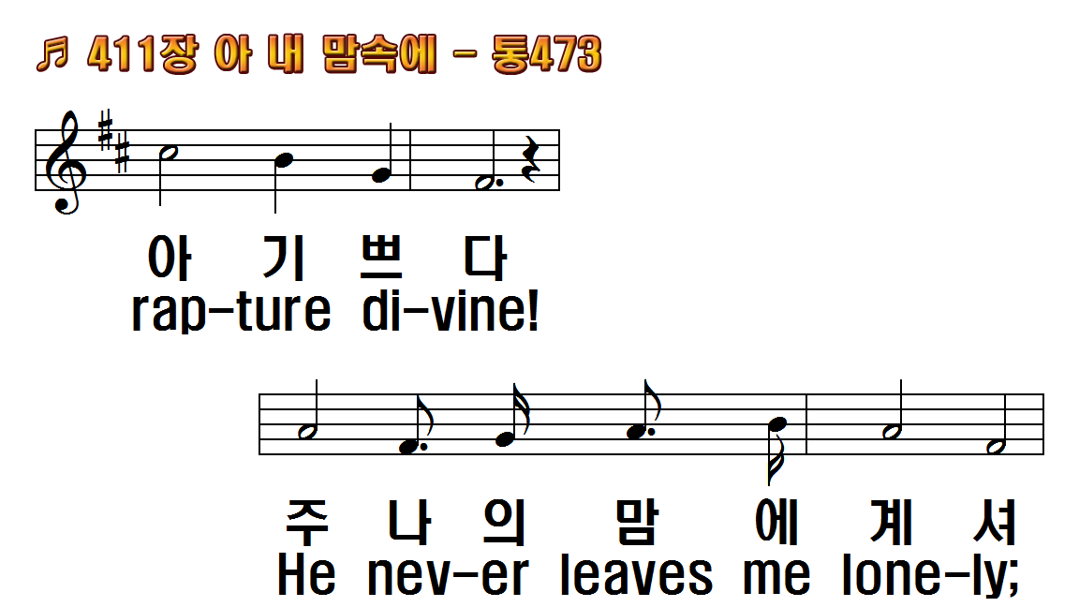
1.아 내 맘 속에 참된 평화 있네
2.이 귀한 평화 내가 받고 보니
3.주 날개 아래 내가 사는 동안
후.주가 항상 계셔 내 맘 속에
1.There's a peace in my heart
2.All the world seemed to sing
3.This treasure I have in a
R.Constantly abiding, Jesus

Slide 6
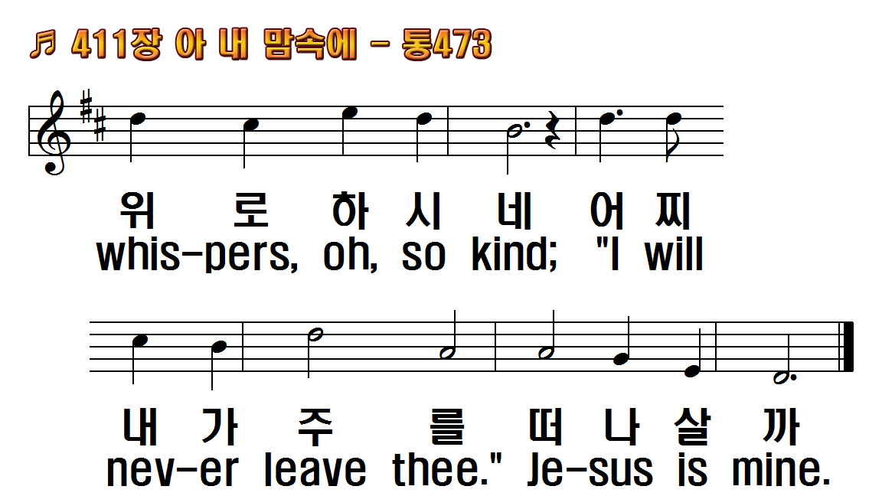
1.아 내 맘 속에 참된 평화 있네
2.이 귀한 평화 내가 받고 보니
3.주 날개 아래 내가 사는 동안
후.주가 항상 계셔 내 맘 속에
1.There's a peace in my heart
2.All the world seemed to sing
3.This treasure I have in a
R.Constantly abiding, Jesus

Slide 7
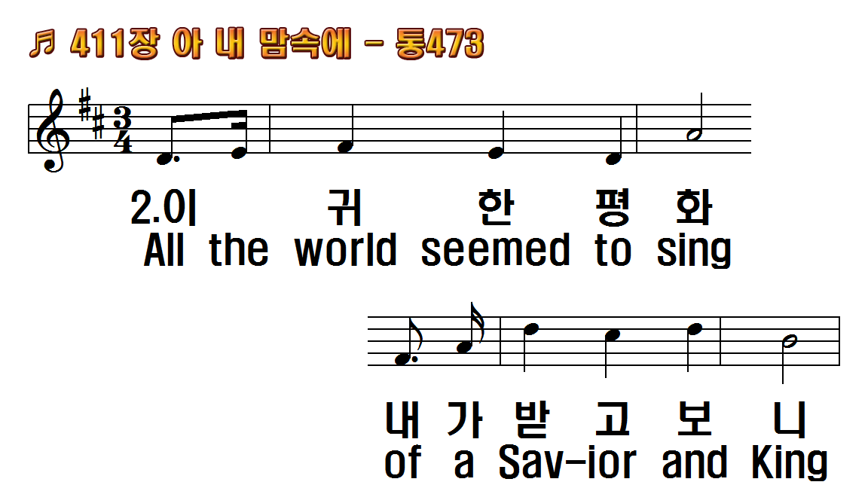
1.아 내 맘 속에 참된 평화 있네
2.이 귀한 평화 내가 받고 보니
3.주 날개 아래 내가 사는 동안
후.주가 항상 계셔 내 맘 속에
1.There's a peace in my heart
2.All the world seemed to sing
3.This treasure I have in a
R.Constantly abiding, Jesus

Slide 8
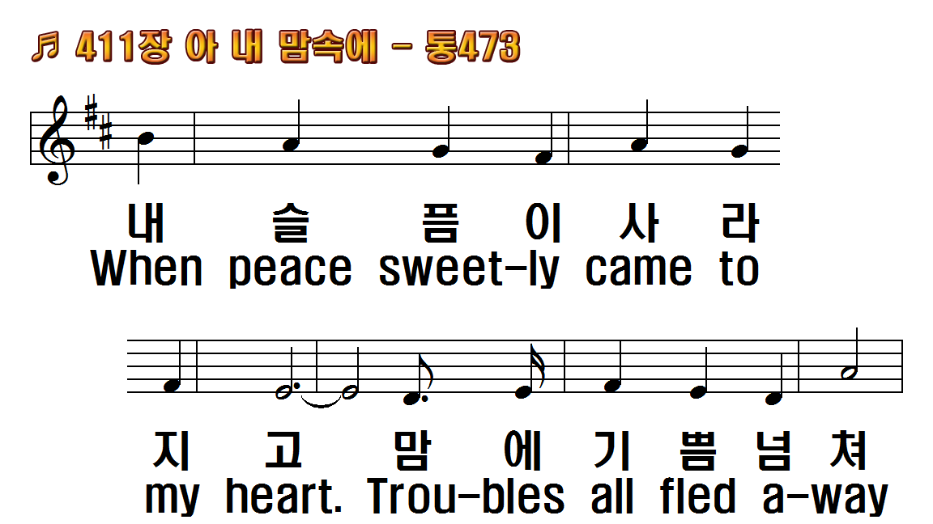
1.아 내 맘 속에 참된 평화 있네
2.이 귀한 평화 내가 받고 보니
3.주 날개 아래 내가 사는 동안
후.주가 항상 계셔 내 맘 속에
1.There's a peace in my heart
2.All the world seemed to sing
3.This treasure I have in a
R.Constantly abiding, Jesus

Slide 9
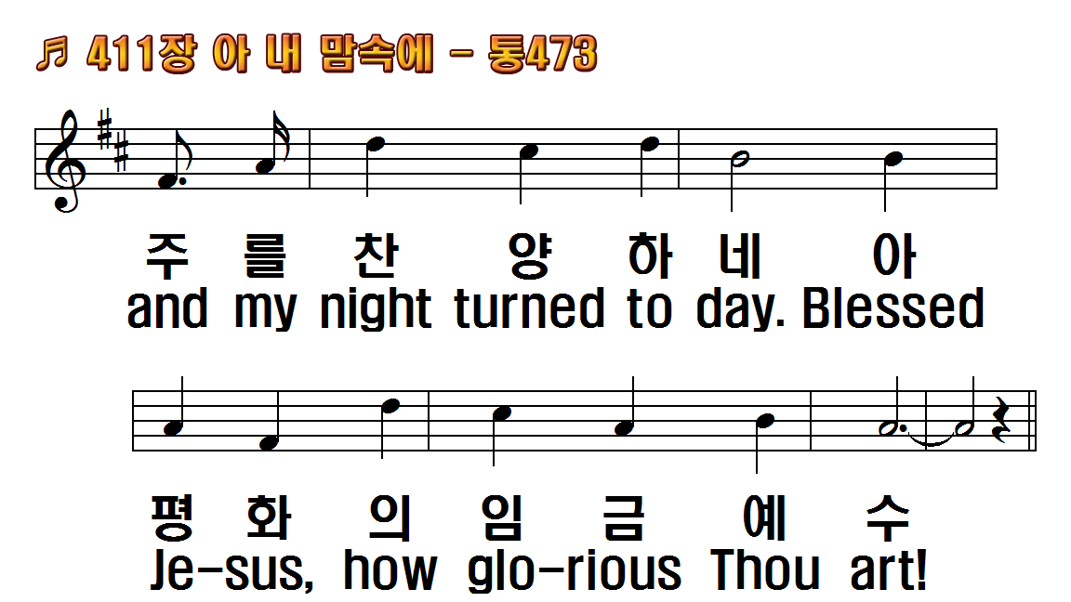
1.아 내 맘 속에 참된 평화 있네
2.이 귀한 평화 내가 받고 보니
3.주 날개 아래 내가 사는 동안
후.주가 항상 계셔 내 맘 속에
1.There's a peace in my heart
2.All the world seemed to sing
3.This treasure I have in a
R.Constantly abiding, Jesus

Slide 10
1.아 내 맘 속에 참된 평화 있네
2.이 귀한 평화 내가 받고 보니
3.주 날개 아래 내가 사는 동안
후.주가 항상 계셔 내 맘 속에
1.There's a peace in my heart
2.All the world seemed to sing
3.This treasure I have in a
R.Constantly abiding, Jesus

Slide 11
1.아 내 맘 속에 참된 평화 있네
2.이 귀한 평화 내가 받고 보니
3.주 날개 아래 내가 사는 동안
후.주가 항상 계셔 내 맘 속에
1.There's a peace in my heart
2.All the world seemed to sing
3.This treasure I have in a
R.Constantly abiding, Jesus

Slide 12
1.아 내 맘 속에 참된 평화 있네
2.이 귀한 평화 내가 받고 보니
3.주 날개 아래 내가 사는 동안
후.주가 항상 계셔 내 맘 속에
1.There's a peace in my heart
2.All the world seemed to sing
3.This treasure I have in a
R.Constantly abiding, Jesus

Slide 13
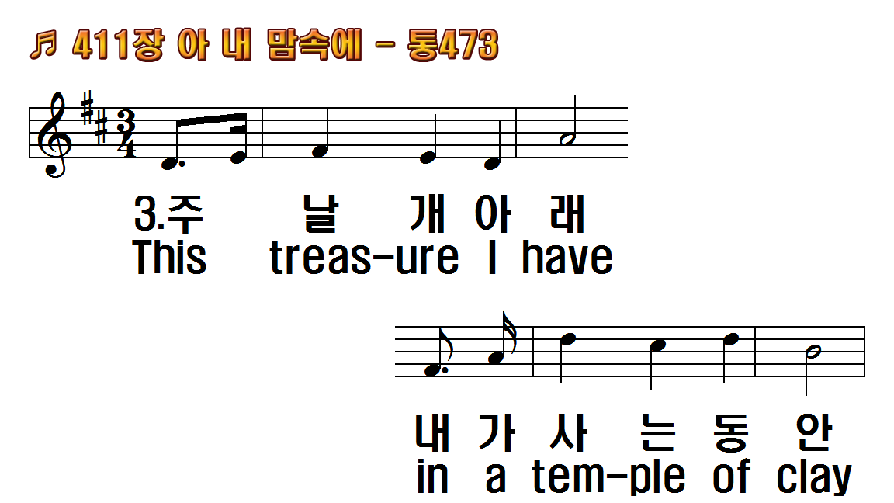
1.아 내 맘 속에 참된 평화 있네
2.이 귀한 평화 내가 받고 보니
3.주 날개 아래 내가 사는 동안
후.주가 항상 계셔 내 맘 속에
1.There's a peace in my heart
2.All the world seemed to sing
3.This treasure I have in a
R.Constantly abiding, Jesus

Slide 14
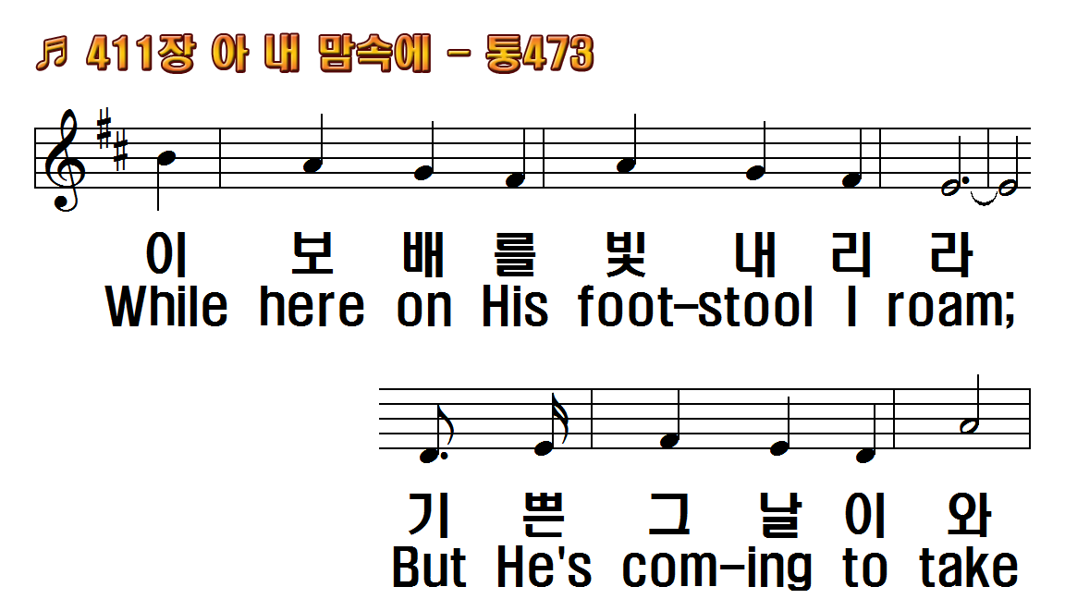
1.아 내 맘 속에 참된 평화 있네
2.이 귀한 평화 내가 받고 보니
3.주 날개 아래 내가 사는 동안
후.주가 항상 계셔 내 맘 속에
1.There's a peace in my heart
2.All the world seemed to sing
3.This treasure I have in a
R.Constantly abiding, Jesus

Slide 15
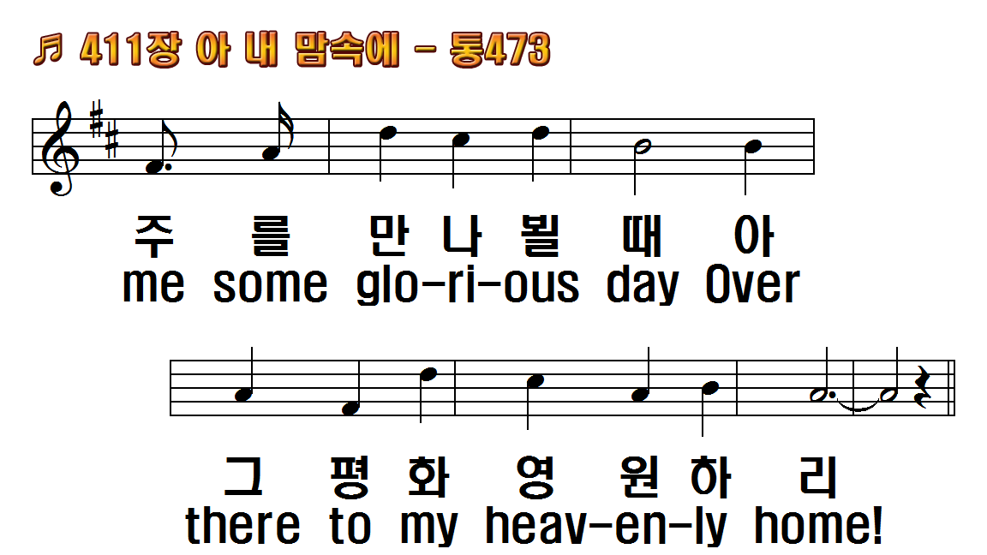
1.아 내 맘 속에 참된 평화 있네
2.이 귀한 평화 내가 받고 보니
3.주 날개 아래 내가 사는 동안
후.주가 항상 계셔 내 맘 속에
1.There's a peace in my heart
2.All the world seemed to sing
3.This treasure I have in a
R.Constantly abiding, Jesus

Slide 16
1.아 내 맘 속에 참된 평화 있네
2.이 귀한 평화 내가 받고 보니
3.주 날개 아래 내가 사는 동안
후.주가 항상 계셔 내 맘 속에
1.There's a peace in my heart
2.All the world seemed to sing
3.This treasure I have in a
R.Constantly abiding, Jesus

Slide 17
1.아 내 맘 속에 참된 평화 있네
2.이 귀한 평화 내가 받고 보니
3.주 날개 아래 내가 사는 동안
후.주가 항상 계셔 내 맘 속에
1.There's a peace in my heart
2.All the world seemed to sing
3.This treasure I have in a
R.Constantly abiding, Jesus

Slide 18
1.아 내 맘 속에 참된 평화 있네
2.이 귀한 평화 내가 받고 보니
3.주 날개 아래 내가 사는 동안
후.주가 항상 계셔 내 맘 속에
1.There's a peace in my heart
2.All the world seemed to sing
3.This treasure I have in a
R.Constantly abiding, Jesus

Slide 19
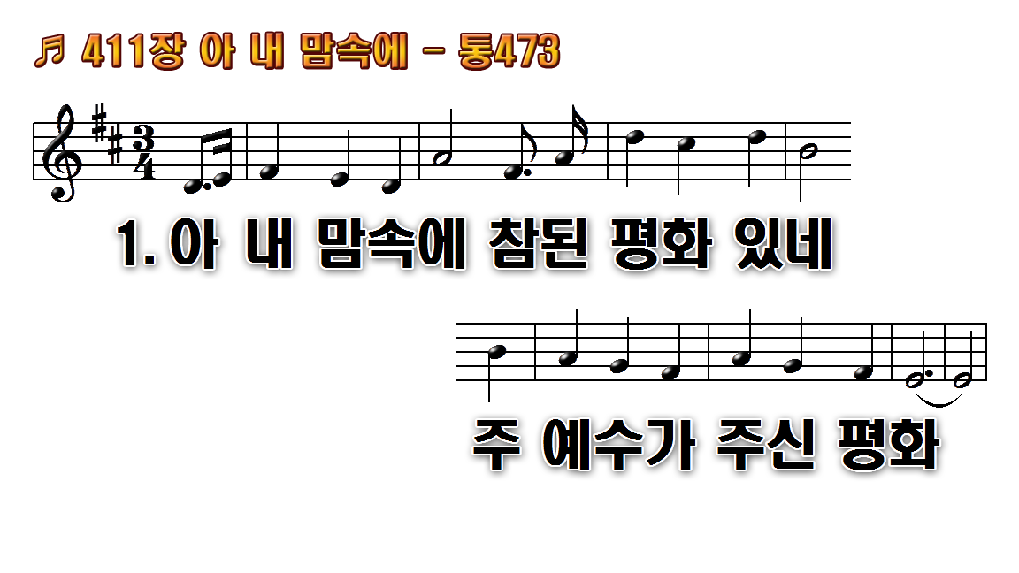
1.아 내 맘속에 참된 평화 있네
2.이 귀한 평화 내가 받고 보니
3.주 날개 아래 내가 사는 동안
후.주가 항상 계셔 내 맘속에

Slide 20
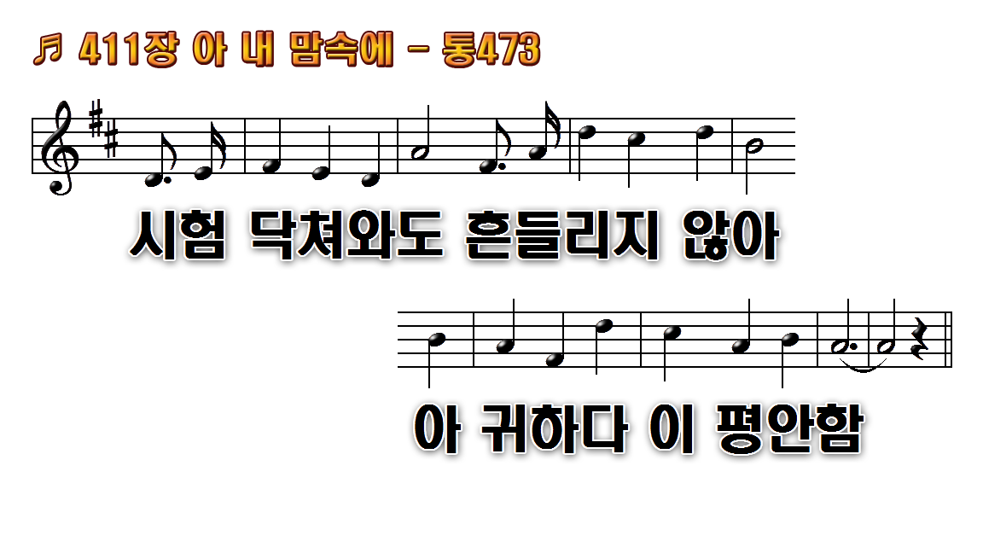
1.아 내 맘속에 참된 평화 있네
2.이 귀한 평화 내가 받고 보니
3.주 날개 아래 내가 사는 동안
후.주가 항상 계셔 내 맘속에

Slide 21
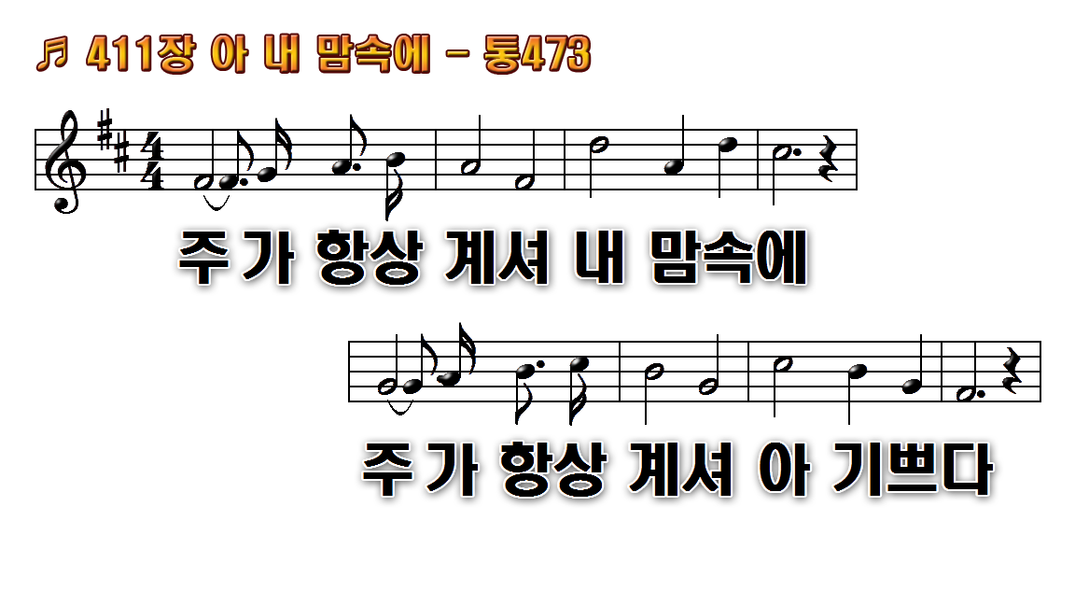
1.아 내 맘속에 참된 평화 있네
2.이 귀한 평화 내가 받고 보니
3.주 날개 아래 내가 사는 동안
후.주가 항상 계셔 내 맘속에

Slide 22
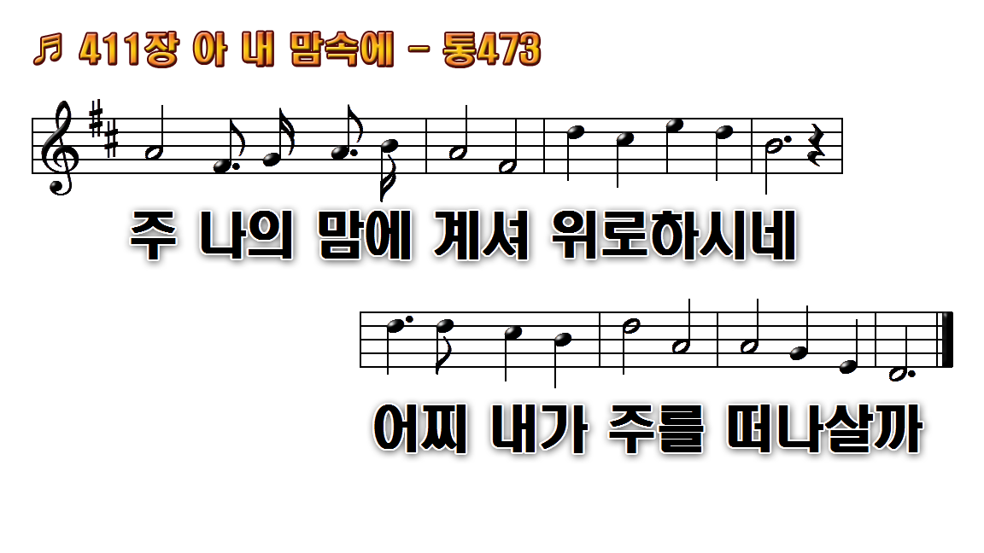
1.아 내 맘속에 참된 평화 있네
2.이 귀한 평화 내가 받고 보니
3.주 날개 아래 내가 사는 동안
후.주가 항상 계셔 내 맘속에

Slide 23
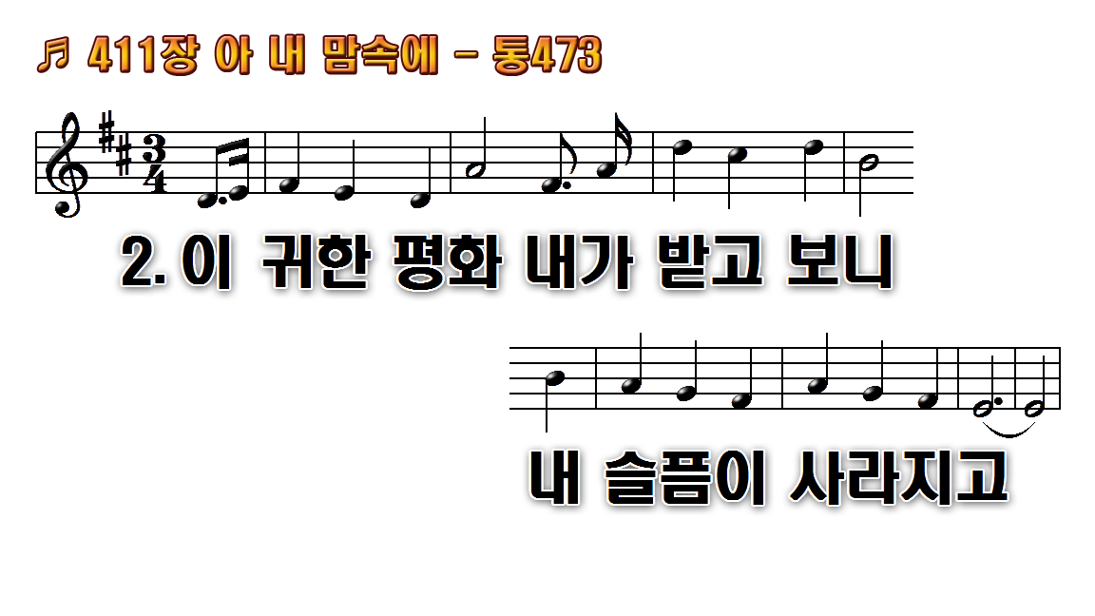
1.아 내 맘속에 참된 평화 있네
2.이 귀한 평화 내가 받고 보니
3.주 날개 아래 내가 사는 동안
후.주가 항상 계셔 내 맘속에

Slide 24

1.아 내 맘속에 참된 평화 있네
2.이 귀한 평화 내가 받고 보니
3.주 날개 아래 내가 사는 동안
후.주가 항상 계셔 내 맘속에

Slide 25
1.아 내 맘속에 참된 평화 있네
2.이 귀한 평화 내가 받고 보니
3.주 날개 아래 내가 사는 동안
후.주가 항상 계셔 내 맘속에

Slide 26
1.아 내 맘속에 참된 평화 있네
2.이 귀한 평화 내가 받고 보니
3.주 날개 아래 내가 사는 동안
후.주가 항상 계셔 내 맘속에

Slide 27
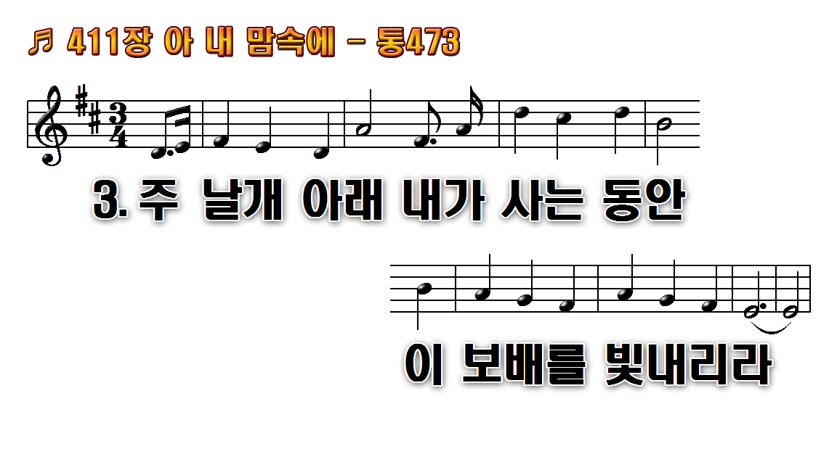
1.아 내 맘속에 참된 평화 있네
2.이 귀한 평화 내가 받고 보니
3.주 날개 아래 내가 사는 동안
후.주가 항상 계셔 내 맘속에

Slide 28
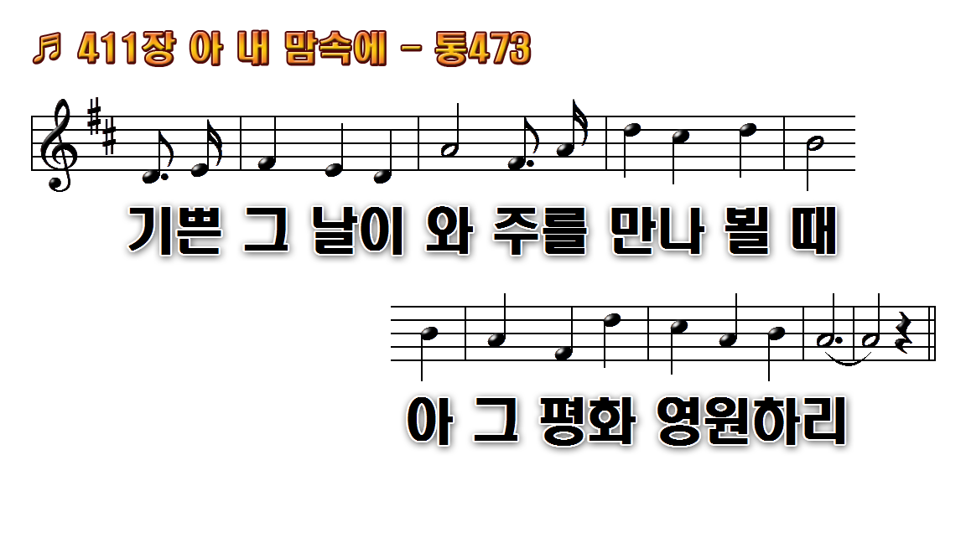
1.아 내 맘속에 참된 평화 있네
2.이 귀한 평화 내가 받고 보니
3.주 날개 아래 내가 사는 동안
후.주가 항상 계셔 내 맘속에

Slide 29
1.아 내 맘속에 참된 평화 있네
2.이 귀한 평화 내가 받고 보니
3.주 날개 아래 내가 사는 동안
후.주가 항상 계셔 내 맘속에

Slide 30
1.아 내 맘속에 참된 평화 있네
2.이 귀한 평화 내가 받고 보니
3.주 날개 아래 내가 사는 동안
후.주가 항상 계셔 내 맘속에

